Slide 1

PHÒNG GD&ĐT QUẬN LONG BIÊN TRƯỜNG MẦM NON GIA QUẤT Nhận biết tập nói: Trò chuyện về tàu hỏa Giáo viên:Phan Thị Thu Hương Lớp:Nhà trẻ D1

Slide 2


Hoạt động 1: Gây hứng thú:
Cô cho trẻ hát bài “Đoàn tàu nhỏ xíu”

Slide 3
2. Hoạt động 2:
Bé tìm hiểu tàu hỏa

Slide 4
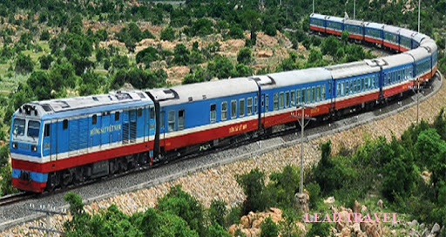
Tàu hỏa

Slide 5
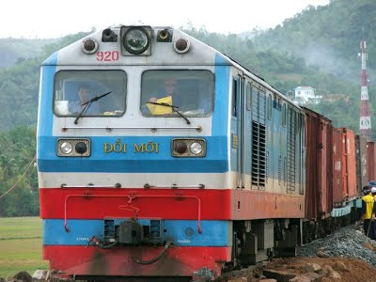
Đầu tàu

Slide 6
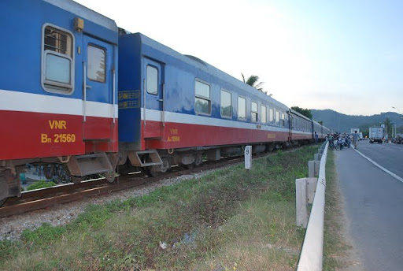
Toa tàu

Slide 7
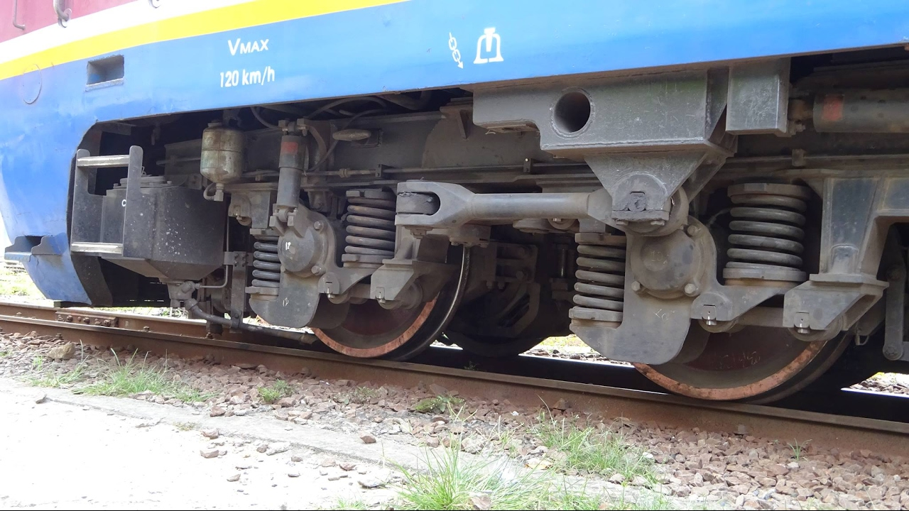
Bánh xe

Slide 8
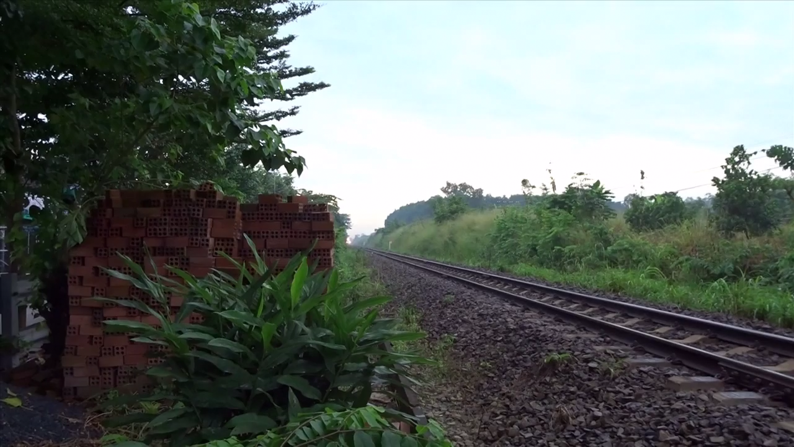

Slide 9
Mở rộng

Slide 10
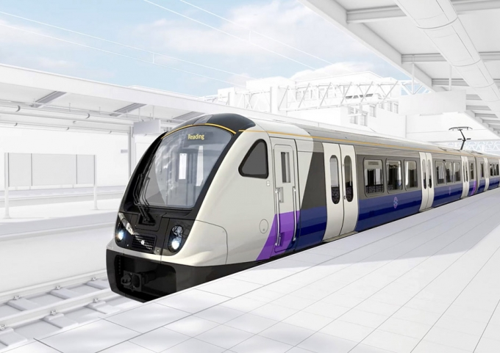
Tàu điện ngầm

Slide 11
3. Hoạt động 3: Trò chơi:
Cho trẻ làm đoàn tàu trên nền nhạc
“Đoàn tàu nhỏ xíu”

